Slide 1



HOẠT ĐỘNG 1
Hoạt động khởi động
Kiểm tra, đánh giá sự chuẩn bị ở nhà của các nhóm
Nhóm 3: Các hình có trục đối xứng, tâm đối xứng trong kiến trúc, xây dựng (5 tranh hoặc ảnh)
Nhóm 1: Các hình có trục đối xứng, tâm đối xứng trong tự nhiên (5 tranh hoặc ảnh)
Nhóm 2: Các hình có trục đối xứng, tâm đối xứng trong nghệ thuật, trang trí đồ họa (5 tranh hoặc ảnh)
ĐÁNH GIÁ
Các tiêu chí | Nhóm 1 | Nhóm 2 | Nhóm 3
Nội dung
Hình thức
Trình bày (2 phút)

Slide 2
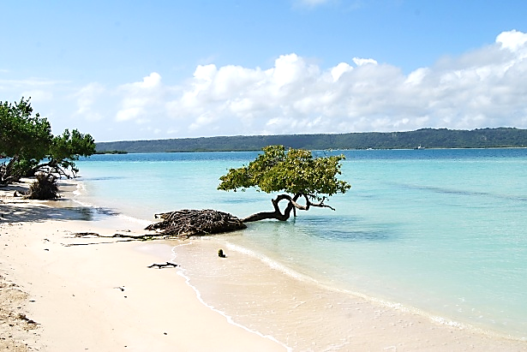
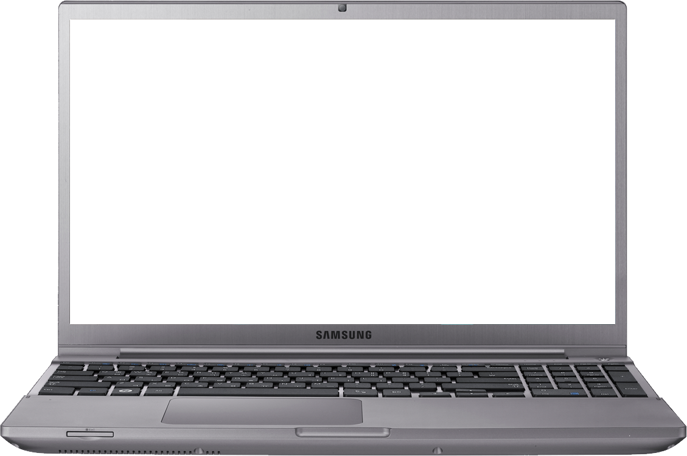


Bài hôm nay sẽ cung cấp thêm cho chúng ta kiến thức về tính đối xứng trong tự nhiên, trong nghệ thuật, trong kiến trúc, …

Slide 3
TIẾT 15 - §7
ĐỐI XỨNG TRONG THỰC TIỄN
TIẾT ....§7. ĐỐI XỨNG TRONG THỰC TIỄN

Slide 4
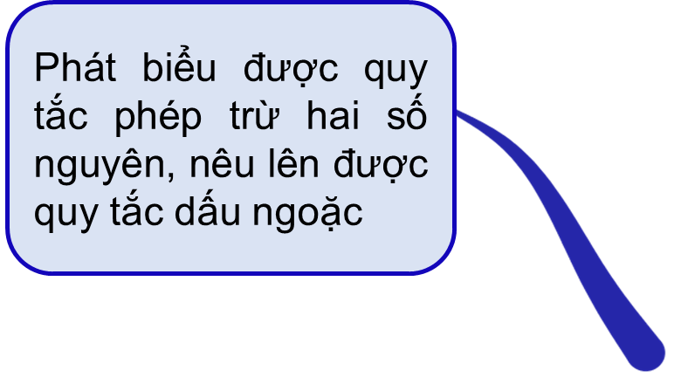
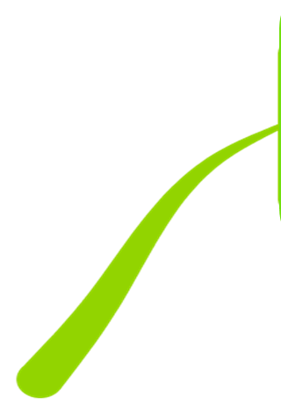
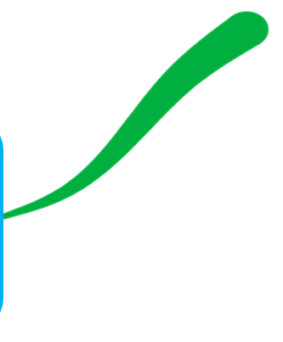
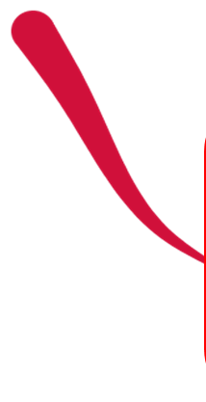
Nhận biết được tầm quan trọng và ý nghĩa của tính đối xứng trong nghệ thuật, kiến trúc và công nghệ.
Nhận biết được tầm quan trọng và ý nghĩa của tính đối xứng trong thế giới tự nhiên.
ĐỐI XỨNG
TRONG
THỰC TIỄN
Tìm được những hình ảnh thực tế tính đối xứng.
Gấp, cắt; được đối tượng đơn giản có tính đối xứng.

Slide 5
HOẠT ĐỘNG 2
Hình thành kiến thức mới

Slide 6
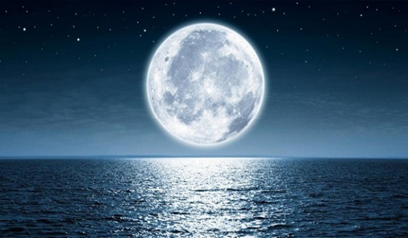
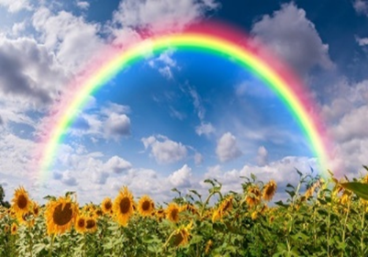
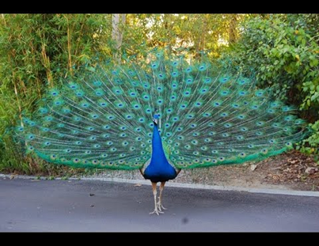
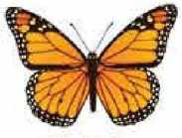
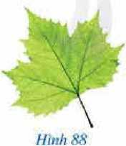

Mặt trăng
Cầu vồng
Con công
Chiếc lá
Con Bướm
+ 5 HS lên bảng rút thăm 1 trong các hình ảnh: mặt trăng, cầu vồng, con công, con bướm, chiếc lá; rồi sử dụng kéo cá nhân cắt xung quanh các hình ảnh đó.
+ Gấp đôi lại theo yêu cầu của GV.
+ HS mở ra và nhận xét hình ảnh gấp được, nếp gấp.
+ HS dưới lớp quan sát và nhận xét.

Slide 7
I. Tính đối xứng trong thế giới tự nhiên:
1. Tầm quan trọng của tính đối xứng trong tự nhiên:
- Là một trong những dấu hiệu quan trọng nhất giúp chúng ta nhanh chóng định hình đối tượng khi nhìn vào nó.
- Với con người, hình ảnh đối xứng tạo ra sự cân xứng, hài hòa trật tự và quen thuộc.
2. Ý nghĩa của tính đối xứng trong thế giới tự nhiên:
- Tạo ra tính thẩm mĩ cho đối tượng trong tự nhiên.

Slide 8
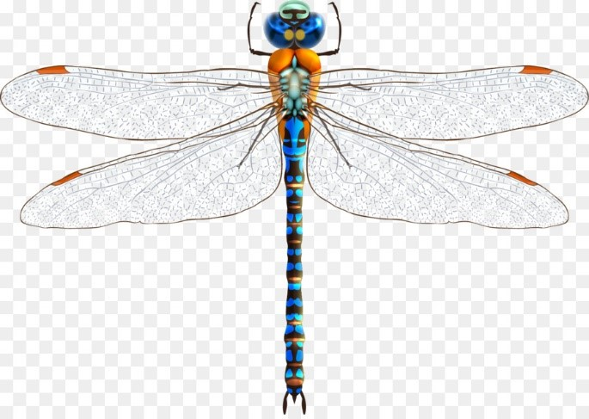
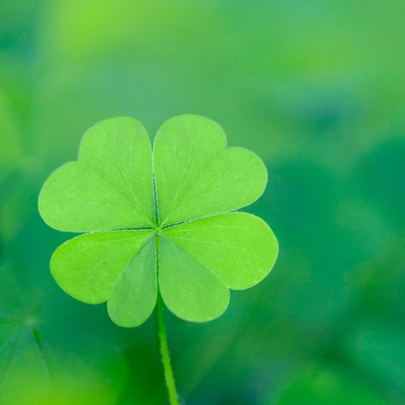
Tìm thêm các đối tượng trong thế giới tự nhiên có tính chất đối xứng?
Hình ảnh có tính đối xứng trong tự nhiên
Con chuồn chuồn
Cỏ 4 lá

Slide 9
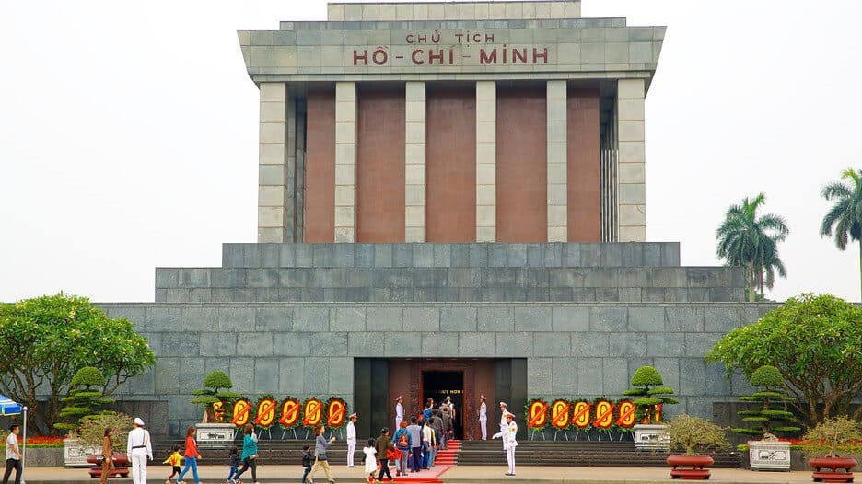
II. Tính đối xứng trong nghệ thuật, kiến trúc và công nghệ:
1. Tầm quan trọng của tính đối xứng trong nghệ thuật, kiến trúc và công nghệ:
Lăng Bác được thiết kế trên nguyên tắc nào? Có tính chất gì?

Slide 10
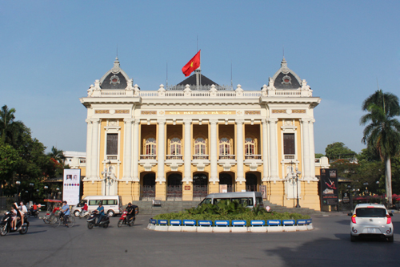
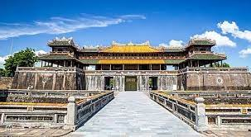
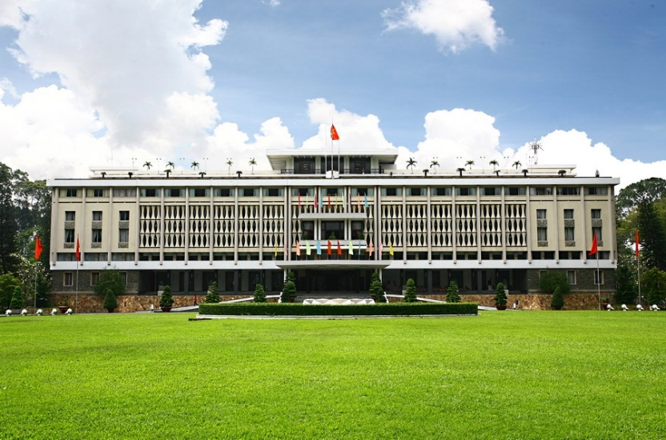
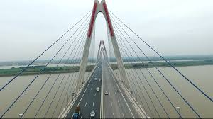
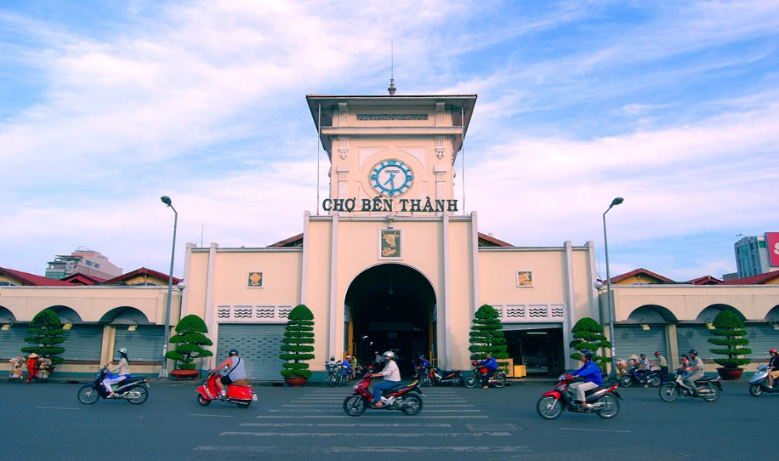
Nhà hát lớn Hà Nội
Cổng chính phía Nam Hoàng Thành Huế
Dinh độc lập
Cầu Nhật Tân
Chợ Bến Thành

Slide 11




HOẠT ĐỘNG CẶP ĐÔI
02:00
01:59
01:58
01:57
01:56
01:55
01:54
01:53
01:52
01:51
01:50
01:49
01:48
01:47
01:46
01:45
01:44
01:43
01:42
01:41
01:40
01:39
01:38
01:37
01:36
01:35
01:34
01:33
01:32
01:31
01:30
01:29
01:28
01:27
01:26
01:25
01:24
01:23
01:22
01:21
01:20
01:19
01:18
01:17
01:16
01:15
01:14
01:13
01:12
01:11
01:10
01:09
01:08
01:07
01:06
01:05
01:04
01:03
01:02
01:01
01:00
00:59
00:58
00:57
00:56
00:55
00:54
00:53
00:52
00:51
00:50
00:49
00:48
00:47
00:46
00:45
00:44
00:43
00:42
00:41
00:40
00:39
00:38
00:37
00:36
00:35
00:34
00:33
00:32
00:31
00:30
00:29
00:28
00:27
00:26
00:25
00:24
00:23
00:22
00:21
00:20
00:19
00:18
00:17
00:16
00:15
00:14
00:13
00:12
00:11
00:10
00:09
00:08
00:07
00:06
00:05
00:04
00:03
00:02
00:01
00:00
Trong nghệ thuật, kiến trúc và công nghệ, tính đối xứng quan trọng và có ý nghĩa như thế nào?

Slide 12
II. Tính đối xứng trong nghệ thuật, kiến trúc và công nghệ:
1. Tầm quan trọng của tính đối xứng trong nghệ thuật, kiến trúc và công nghệ:
- Nguyên tắc cân bằng và bố cục đối xứng là yếu tố quyết định thẩm mĩ trong nghệ thuật, kiến trúc và công nghệ.
2. Ý nghĩa của tính đối xứng trong nghệ thuật, kiến trúc và công nghệ:
- Tạo nền tảng ổn định, bền vững, thẩm mĩ trong nghệ thuật, kiến trúc và công nghệ.

Slide 13

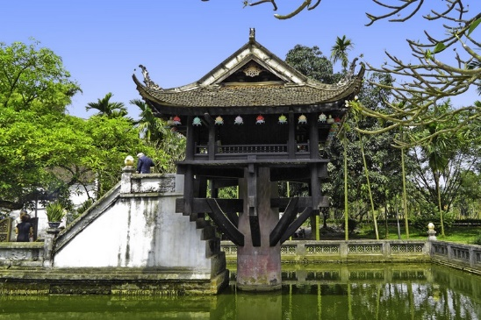
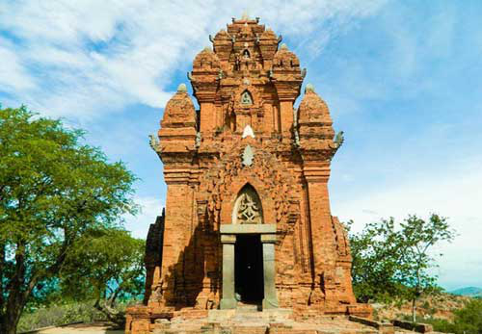
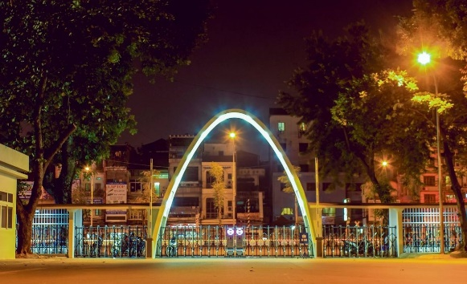
HOẠT ĐỘNG 3
Luyện tập
Tìm thêm một số kiến trúc có tính chất đối xứng?
Một số kiến trúc có tính chất đối xứng:
Cổng sau trường Đại học Bách khoa Hà Nội
Chùa Một Cột
Tháp Chàm

Slide 14
HOẠT ĐỘNG 4
Vận dụng
Mỗi HS viết một chữ cái in hoa có tính chất đối xứng trên giấy, gấp chữ cái đó theo chiều dọc, sau đó cắt để tạo thành chữ cái?

Slide 15



HỘP QUÀ MAY MẮN
Luật chơi: Có 3 hộp quà khác nhau, trong mỗi hộp quà chứa một phần quà hấp dẫn.Nếu trả lời đúng câu hỏi thì phần quà sẽ hiện ra. Nếu trả lời sai thì phần quà không hiện ra. Thời gian suy nghĩ cho mỗi câu hỏi là 15 giây.

Slide 16
0
1
2
3
4
5
6
7
8
9
10
11
12
13
14
15
Hộp quà màu vàng
Khẳng định sau đây đúng hay sai:
Máy bay có tính đối xứng để thăng bằng.
Sai
Đúng

Slide 17
0
1
2
3
4
5
6
7
8
9
10
11
12
13
14
15
Hộp quà màu xanh
Với con người, tính đối xứng tạo ra ….. , hài hòa, trật tự, quen thuộc và nhờ đó tạo ra …….
sự cân xứng,
tính thẩm mĩ
tính ổn định,
sự bền vững

Slide 18
0
1
2
3
4
5
6
7
8
9
10
11
12
13
14
15
Hộp quà màu tím
Kể tên 3 hình ảnh trong thực tế có tính đối xứng ?
Sai
Đúng

Slide 19
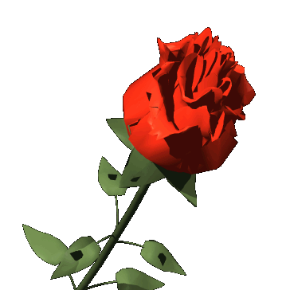
Phần thưởng của bạn là:
1 tràng pháo tay

Slide 20
Phần thưởng của bạn là:
1 cái bút

Slide 21
Phần thưởng của bạn là :
1 cái thước kẻ

Slide 22
HƯỚNG DẪN VỀ NHÀ
- Ghi nhớ tầm quan trọng của tính đối xứng.
- Sử dụng tính chất đối xứng gấp rồi cắt hình ảnh Lăng Bác trên giấy (chuẩn bị đồ dùng thực hiện trong tiết 2)
- Tìm hiểu thêm về tính đối xứng trong tự nhiên (với vật chất, cây cối, chim, thú); trong nghệ thuật, trang trí; trong thiết kế, công nghệ,…
- Tìm các ứng dụng của tính đối xứng trong cuộc sống: bàn xoay làm gốm, các biển báo giao thông, cầu bập bênh,…

Slide 23
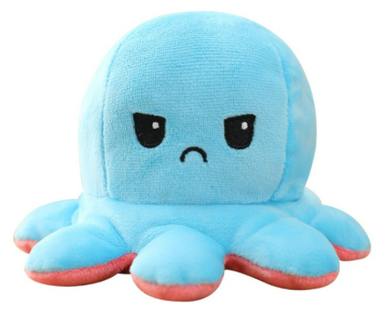

Slide 24
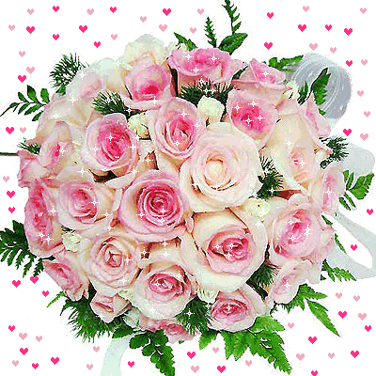
Kính chúc quý thầy, cô mạnh khoẻ - hạnh phúc
Chúc các con học sinh chăm ngoan - học giỏi
Xin chân thành cảm ơn quý thầy cô và các con

